Slide 1
안드로이드 앱 개발 포트폴리오
박찬웅

Slide 2
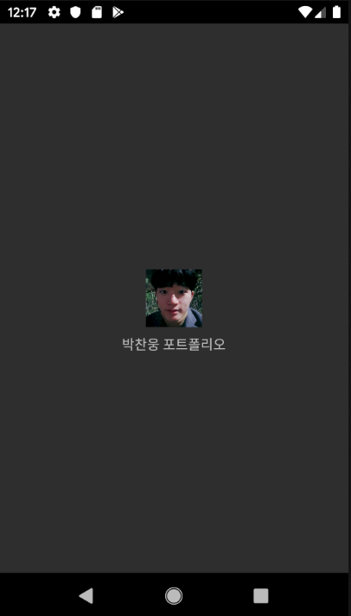
Splash
SplashActivity
1. 앱 실행 시 초기 로딩화면을 띄워준다

Slide 3
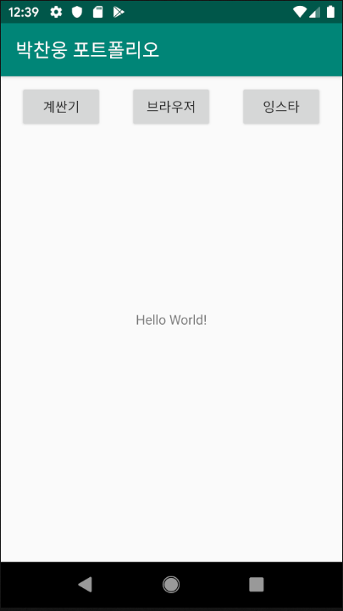
Main
MainActivity
1. 계산기 페이지로 이동하는 버튼
2. 브라우저 페이지로 이동하는 버튼
1. 인스타 페이지로 이동하는 버튼

Slide 4
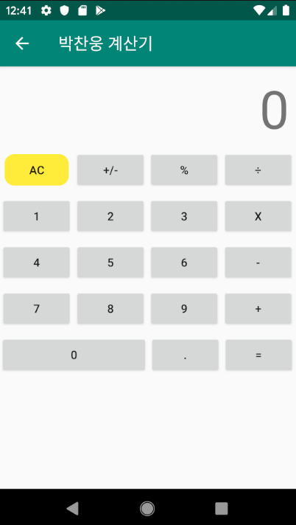
Calculator
CalcActivity
1. 계산기의 기본적인 기능 구현
2. XML을 이용해서 AC버튼 디자인 추가

Slide 5
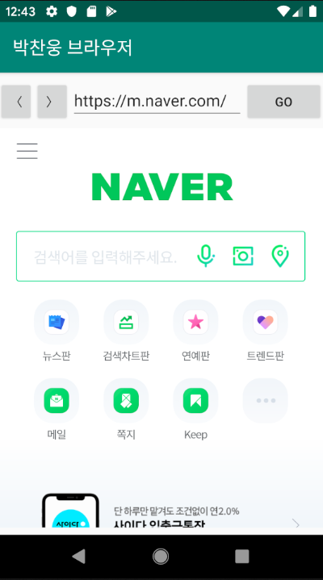
Browser
BrowserActivity
1. 브라우저를 띄워줌
2. Https를 넣지 않아도 검색이 됨
3. 앞으로 가기와 뒤로 가기가 됨
4. 뒤로 가기를 두 번 눌러야 종료 됨

Slide 6
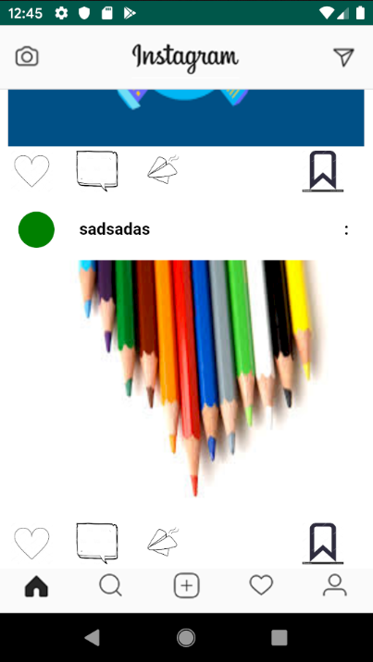
Instagram
BabyinstaActivity
1. 인스타를 카피한 페이지
2. 메뉴를 누르면 화면 이동함
3. Html을 불러와서 화면을 띄움

Slide 7
감사합니다.

